Slide 1
Webes Diákplatform
A diákok közötti kommunikáció támogatására

Slide 2

01
Bevezetés

Slide 3

1.1 Témaválasztás indoklása
Valós probléma megoldása
Gyakorlati, hasznos weboldal
Reális felhasználási helyzet
Szakmai fejlődés
Webfejlesztési ismeretek bővítése
Front-end és back-end gyakorlat
Csapatmunka lehetősége
Aktív munka párhuzamosan
Egymástól független, de kapcsolódó részek
Hatékony munkamegosztás

Slide 4
1.2 Témakifejtés
Projekt célja
Kapcsolódás
Közösségi / fórum jellegű diákoldal
Beépített csevegőfelület diákok között
Kétirányú kommunikáció
Diákönkormányzat ↔ Diák
Diák ↔ Diák
Két modul – közös projekt
Fórum / közösségi oldal
Chat rendszer
Független fejlesztés, összehangolt célok
Egymást kiegészítő funkciók
Valódi csapatmunka, nem elkülönült projektek
Profilnévre / képre kattintva: Chat azonnal elérhető
Bejegyzésnél osztály megjelölése →Automatikus üzenet generálódik a chatben
Értesítés a megjelölt osztálynak (rendszerüzenetként)
Két rendszer összhangban kommunikál egymással

Slide 5

02
Felhasználói dokumentáció

Slide 6
2.1
Közösségi média

Slide 7

2.1.1 Weboldal bemutatása
Regisztráció szükséges a használathoz
Hibakezelés és visszajelzések
Fórum- és közösségi alapú működés
Privát chat gyors elérhetősége
Kétféle felhasználói szerepkör:
Átlagos felhasználó
Diákönkormányzati tag (DÖK)

Slide 8
2.1.2 Rendszerkövetelmények
Hardverigény
Internetkapcsolattal rendelkező eszköz (pl. számítógép, tablet, mobiltelefon)
Képernyőszélesség: legalább 1210 pixel, ha az eseménysávot is látni szeretnénk
Szoftverigény
Bármilyen korszerű böngésző (pl. Google Chrome, Mozilla Firefox, Microsoft Edge, Safari)
Operációs rendszer nem kötött – Windows, macOS, Linux, Android és iOS is támogatott

Slide 9

2.1.3 Használat elkezdése
Böngészőn keresztül érhető el
Regisztráció után belépés szükséges
Profilbeállításban osztály kiválasztása kötelező
Hiány esetén automatikus visszairányítás
Felhasználó figyelmeztetése megjelenik

Slide 10
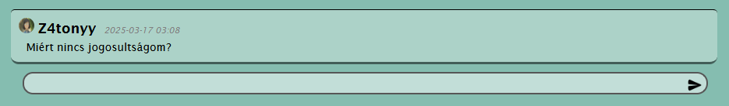
2.1.3 Általános felhasználók

Slide 11
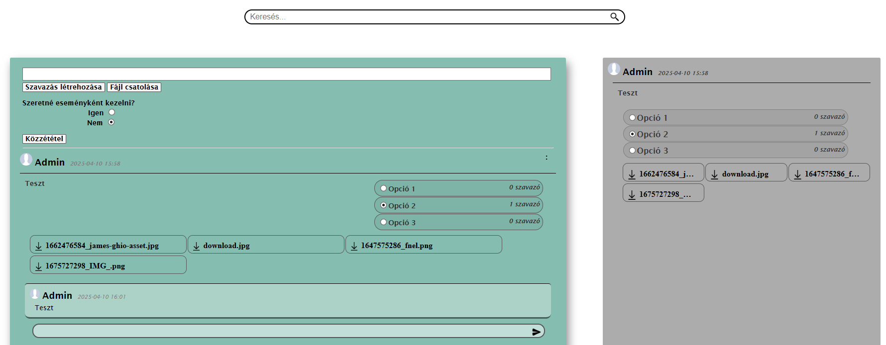
2.1.3.1 Elérhető funkciók
Szavazatok leadása
Hozzászólások írása
Saját hozzászólások törlése
Fájlok letöltése
Keresés kulcsszóra (Enter vagy nagyító ikon)
Profilnév / képre kattintás → chat megnyitása

Slide 12
2.1.3.2 Beviteli mezők
Hozzászólás: kötelező szövegtartalom
Ékezetes betűk engedélyezettek
Korlátozott hosszúság (255 karakterig)
Kis- és nagybetűk használhatók

Slide 13

2.1.4 Diákönkormányzati tagok

Slide 14
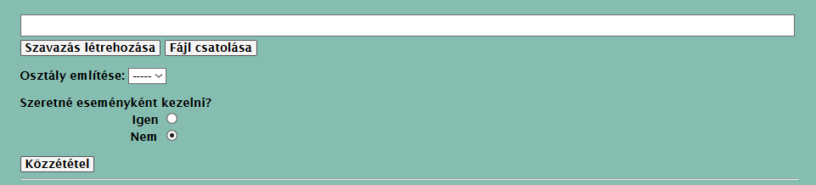
2.1.4.1 Extra jogosultságok
Poszt létrehozása
Szavazás indítása
Fájl feltöltés poszthoz
Hozzászólások törlése: saját + általános felhasználóét
Saját posztok törlése
Eseményposzt létrehozása időzítve
Osztály megemlítése

Slide 15
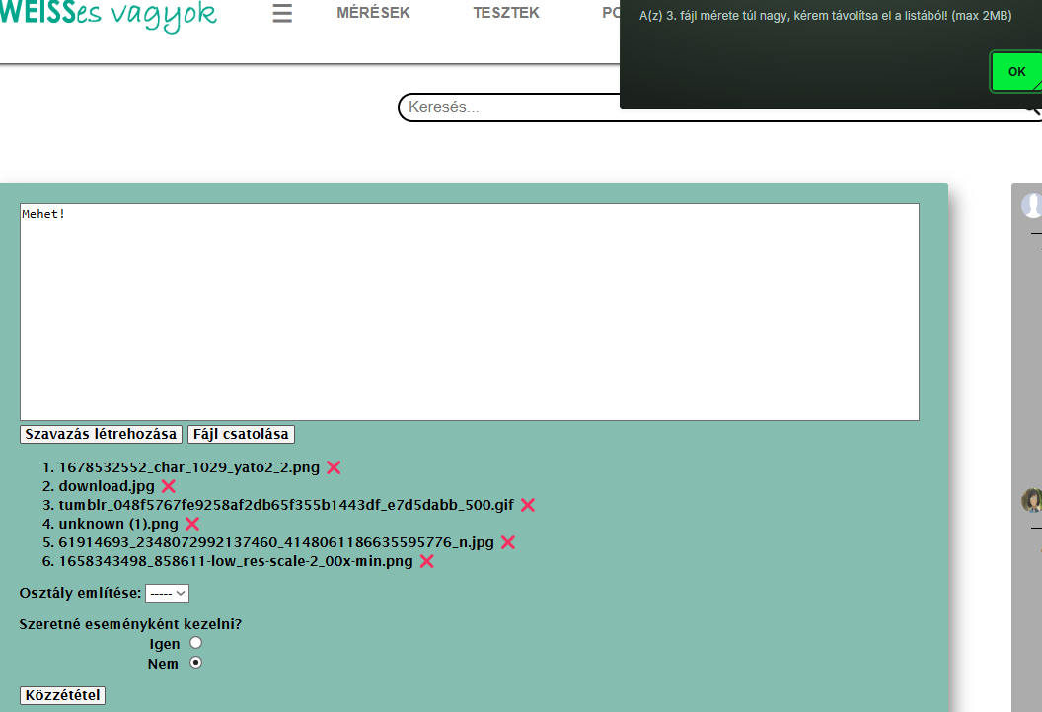
2.1.4.2 Posztolás
Minden bejegyzéshez kötelező a szöveges tartalom
Fájl csatolható (max. 2 MB / fájl)
Feltöltött fájl törölhető a piros X-szel
Bármilyen fájlformátum

Slide 16
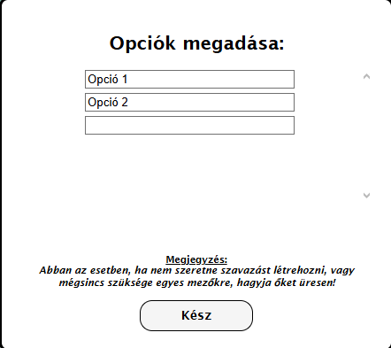
2.1.4.3 Szavazás létrehozása
Új opciómező automatikusan hozzáadódik, ha az utolsó nem üres
Üres opciót a rendszer automatikusan figyelmen kívül hagy
Max. 26 karakter/opció

Slide 17
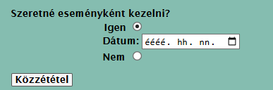
2.1.4.4 Esemény sáv kezelése
Eseménynél „Igen” választás → kötelező dátumbeállítás
Dátum hiányában hibaüzenet jelenik meg
Eseményposzt éjfélkor automatikusan eltűnik a beállított napon

Slide 18
2.2
Chat

Slide 19
Átirányítás
A weboldal az alábbi linken elérhető: http://weissesvagyok.infy.uk/

Slide 20

03
Összefoglalás

Slide 21
2.1.6 Beviteli mezők
Minden mező kötelező (pl. poszt szöveg)
Hibaüzenet hiány esetén (pl. esemény dátum)
Szavazás opciók automatikus felismerése
Karakterlimit:
Szavazás opció: max. 26 karakter
Támogatja ékezetes karaktereket
Kis- és nagybetű nem megkülönböztetett

Slide 22
04
Esemény fül

Slide 23



Slide 24

1.3 Célok és célközönség
A weboldal célja, hogy egy interaktív fórumot biztosítson, ahol a felhasználók korlátozott hozzáféréssel rendelkező bejegyzéseket készíthetnek, illetve bármi féle korlátozás nélkül szavazhatnak és kommentelhetnek. A célközönség közé tartoznak azok a felhasználók, akik szeretnének információt kapni az iskola által rendezett eseményekről.

